Slide 1
Escola Profissional
Dr. Francisco Fernandes
Cultura, língua e comunicação
NG 6 – Urbanismo e Mobilidade
TIS2
Daniel Abreu e Igor Chaves

Slide 2
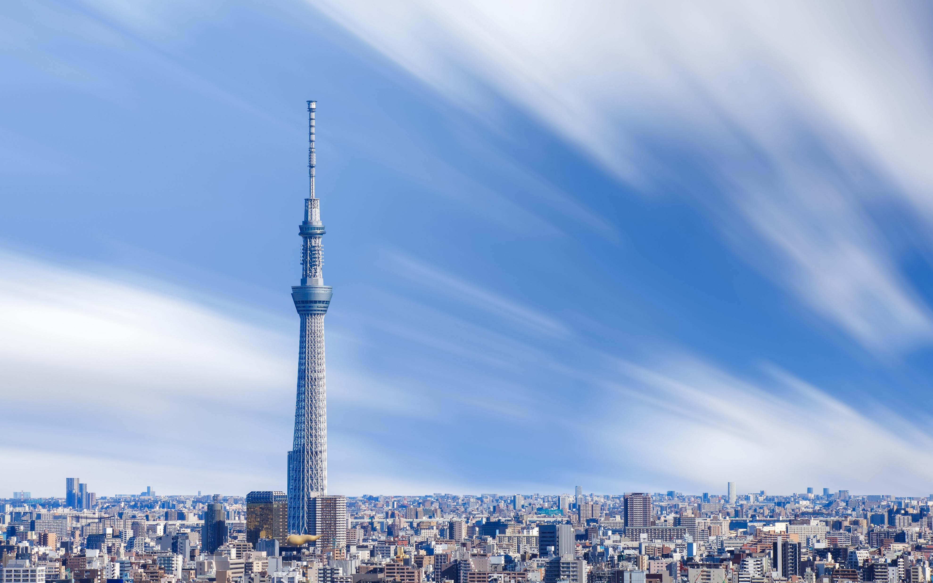
Tokyo Skytree

Slide 3
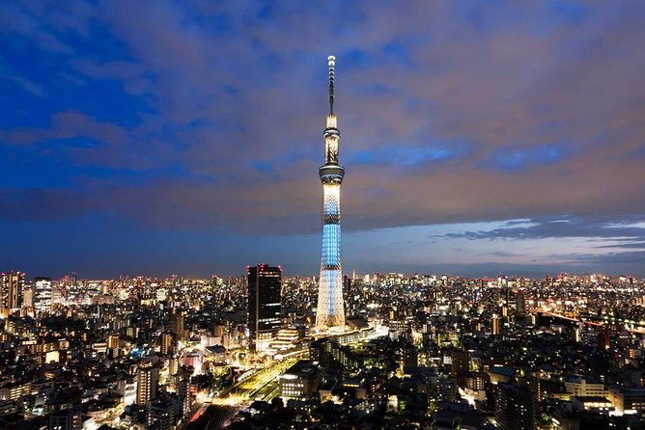
Caraterísticas:
Localização: Tóquio, Japão
Construção: 14-07-2008 a 29-02-2012 (4 anos)
Material: Estrutura de aço e betão armado
Função: Torre de observação, radiodifusão e transmissão televisiva
Andares: 35 dos quais 32 são acima do solo
Altura: 634 metros

Slide 4
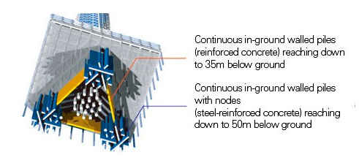
Construção:
As vigas de fundação estão ligadas em direções radiais para ter maior resistência.

Slide 5
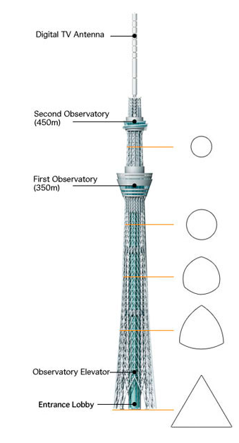
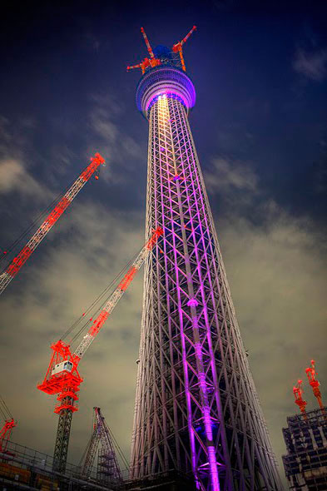
Construção:
A Tokyo Skytree tem uma base em forma triangular, mas o edifício termina em formato circular

Slide 6
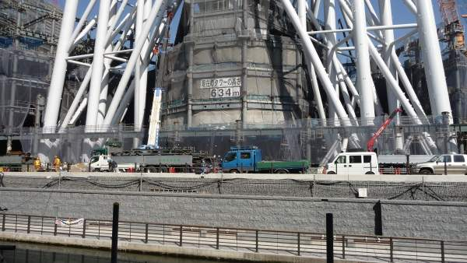
Resistência estrutural sísmica:
O fuste central em betão armado é amarrado a estrutura de aço por amortecedores de óleo que servem de “almofadas” em caso de terramoto.

Slide 7
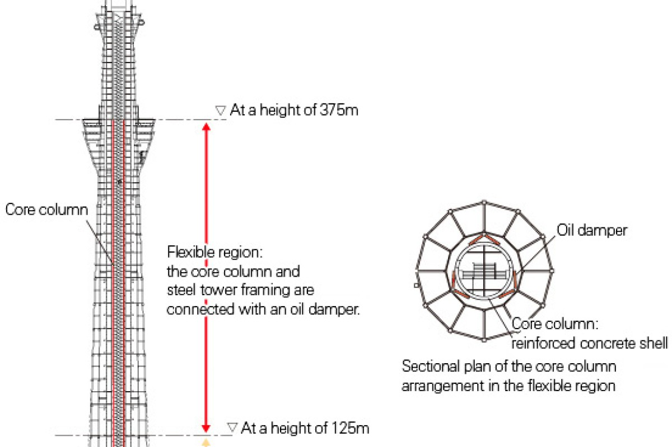
Resistência estrutural sísmica:
Esta resistência é atingida por um “mecanismo de controle de massa adicional” que é um sistema de amortecimento, que em caso de terramoto sai de sintonia com a estrutura do edifício para manter o centro de gravidade o mais central possível.

Slide 8
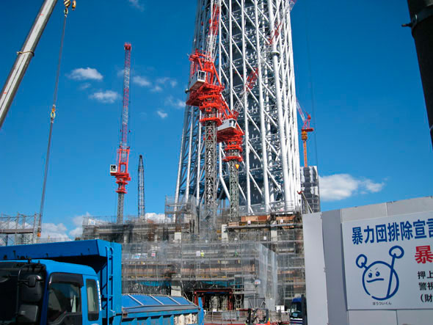
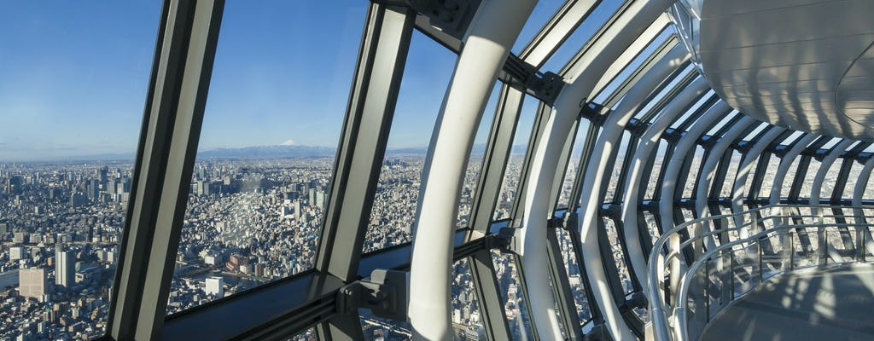
Resistência estrutural:

Slide 9
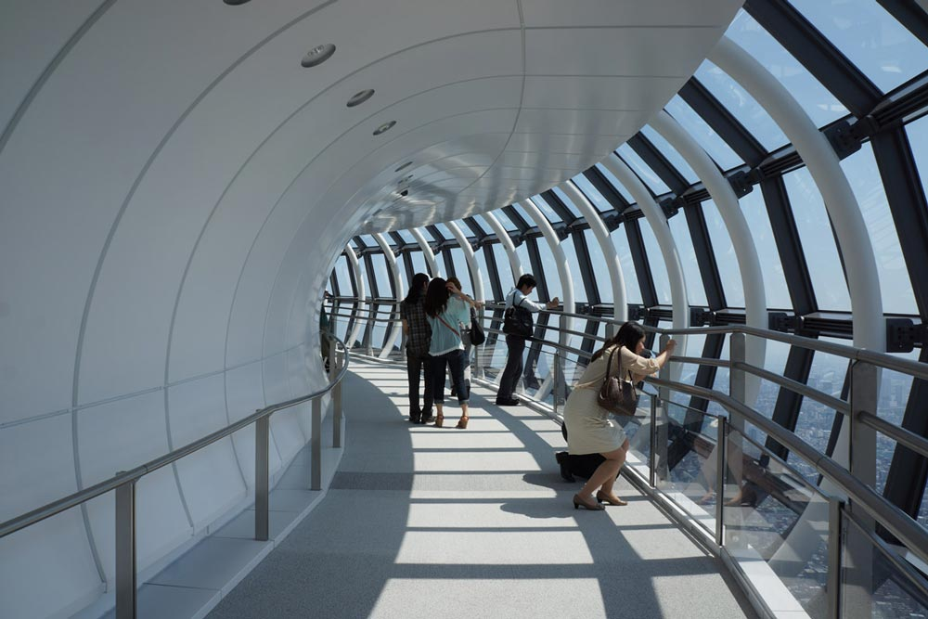
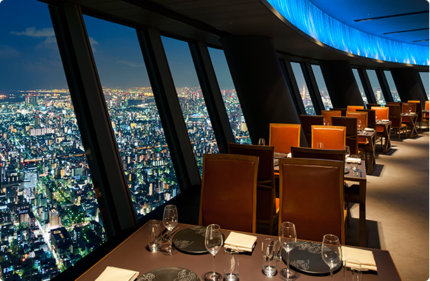
Resistência estrutural:

Slide 10
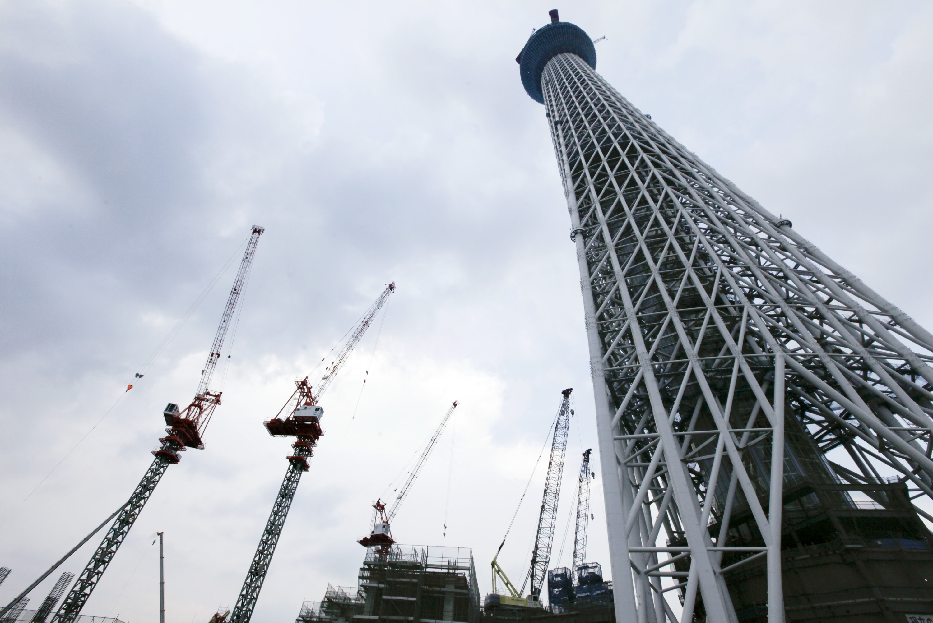
Resistência estrutural vento:
Antes do início da construção da torre foram efetuados estudos com balões meteorológicos de forma a medir a velocidade e a força impactante do vento.

Slide 11
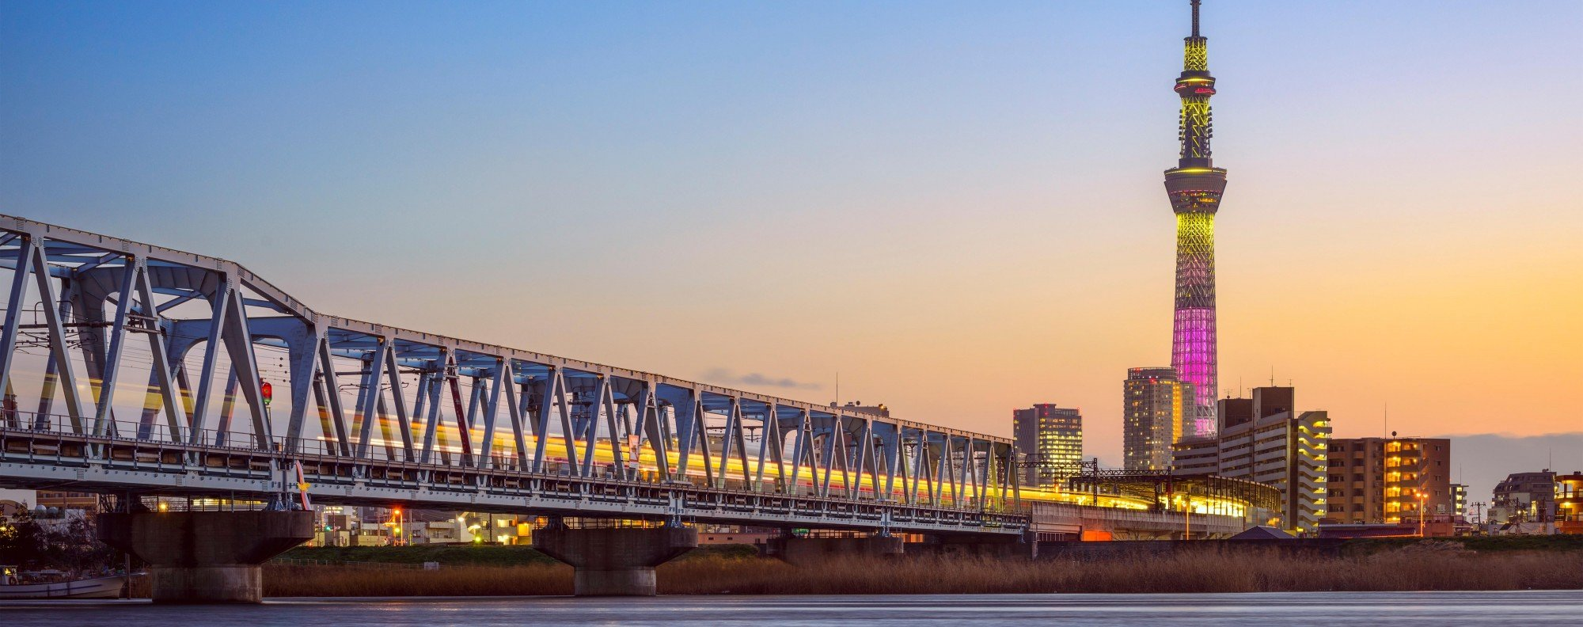
Resistência estrutural vento:
Com esta tecnologia de engenharia de estrutural a Tokyo Skytree assegura uma segurança que em testes realizados, suporta terramotos e ventos até 80 m/s (288 Km/h) por até 10 minutos contínuos.

Slide 12

Vídeo demonstrativo:

Slide 13
Webgrafia:
“Tokyo Skytree” [Disponível na internet via URL: https://www.google.com/search?q=tokyo%20skytree&tbm=isch&tbs=isz:l&rlz=1C1ISCS_pt-PTPT982PT982&hl=pt-PT&sa=X&ved=0CAIQpwVqFwoTCOCf-OfEr_YCFQAAAAAdAAAAABAP&biw=1903&bih=872#imgrc=6SA5q_gQA7sqIM] Arquivo acedido em 7 de março de 2022
“Tokyo Skytree” [Disponível na internet via URL: https://pt.frwiki.wiki/wiki/Tokyo_Skytree] Arquivo acedido em 7 de março de 2022
“Tokyo Skytree” [Disponível na internet via URL: https://stringfixer.com/pt/Tokyo_Skytree e https://metalica.com.br/tokyo-sky-tree-the-tallest-tower-in-the-world-2/] Arquivo acedido em 7 de março de 2022
“Here's How Engineers Used Ancient Techniques To Protect Tokyo's Skytree From Earthquakes” [Disponível na internet via URL: https://www.youtube.com/watch?v=H7pcm5vICdU&ab_channel=ScienceChannel] Vídeo acedido em 7 de março de 2022

Slide 14
Obrigado

